Slide 1
THU HOẠCH NÔNG SẢN
THU HOẠCH NÔNG SẢN

Slide 2
LUẬT CHƠI
Các bạn nhỏ hãy giúp bác nông dân thu hoạch các loại nông sản trong nông trại bằng cách trả lời các câu hỏi nhé.

Slide 3
Muốn tính diện tích xung quanh của hình hộp chữ nhật ta làm như thế nào?
Chu vi một mặt đáy x chiều cao
Chu vi 2 mặt đáy x chiều cao
Diện tích một mặt đáy x chiều cao
Diện tích 2 mặt đáy x chiều cao

Slide 4
Muốn tính diện tích toàn phần của hình hộp chữ nhật ta làm như thế nào?
Diện tích xung quang – diện tích mặt đáy
Diện tích xung quanh + diện tích 1 mặt đáy
Diện tích xung quanh + diện tích 2 mặt đáy
Diện tích mặt đáy – diện tích xung quanh

Slide 5
Muốn tính diện tích xung quanh của hình lập phương ta làm thế nào?
Ta lấy chu vi một mặt x 4
Ta lấy diện tích một mặt x 4
Ta lấy chu vi một mặt x 6
Ta lấy diện tích một mặt x 6

Slide 6
Muốn tính diện tích toàn phần của hình lập phương ta làm thế nào?
Ta lấy chu vi một mặt x 6
Ta lấy diện tích một mặt x 4
Ta lấy chu vi một mặt x 4
Ta lấy diện tích một mặt x 6

Slide 7
Cảm ơn các bạn đã giúp mình thu hoạch nông sản nhé!

Slide 8
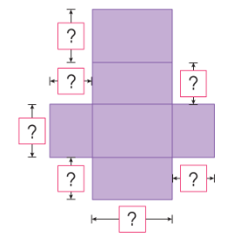
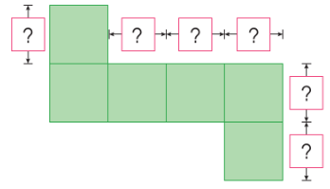
Quan sát hình vẽ, nêu số đo thích hợp:
10 cm
8 cm
8 cm
12 cm
8 cm
20 cm
12 cm
8 cm
8 cm
8 cm
8 cm
10 cm
10 cm
8 cm
12 cm
10 cm
10 cm
8 cm
20 cm

Slide 9
Câu hỏi
Đáp án sai
Đáp án đúng
Đáp án sai
Đáp án sai

